Slide 1



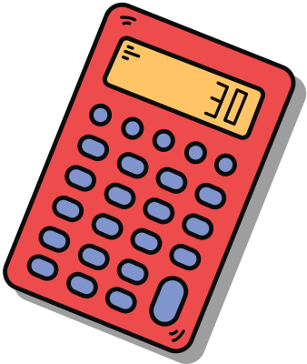
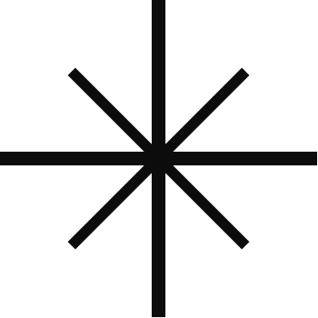

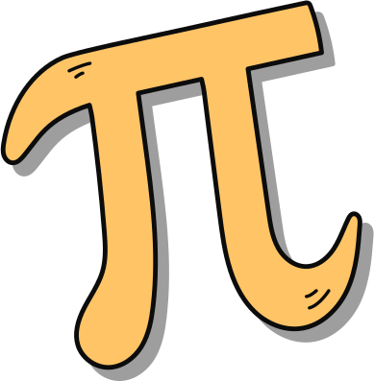
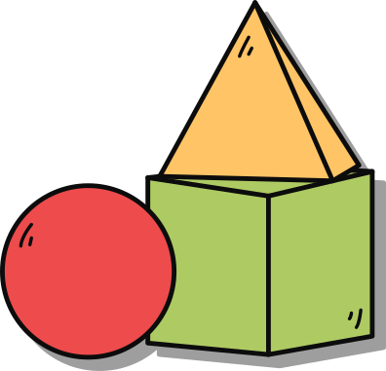


Support vector machine
DEMO

Slide 2
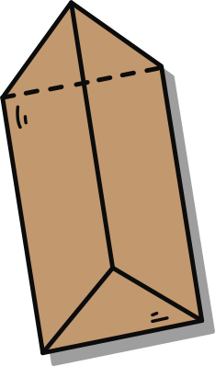
1. Support Vector Machine

Slide 3
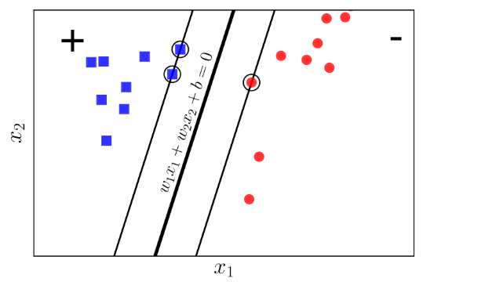
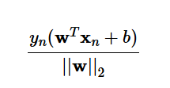
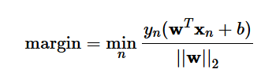
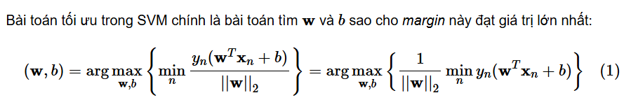

Slide 4
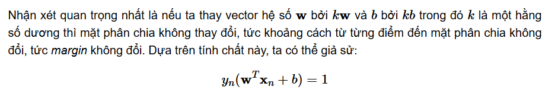
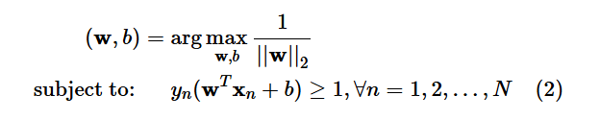

Slide 5
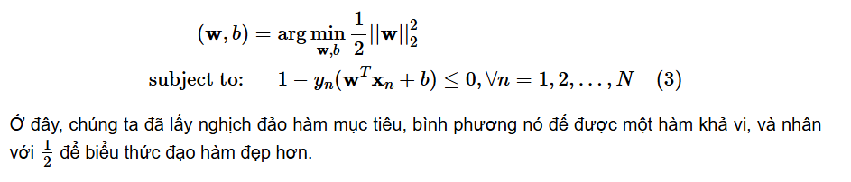

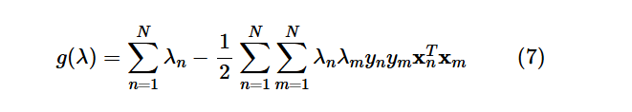

Slide 6
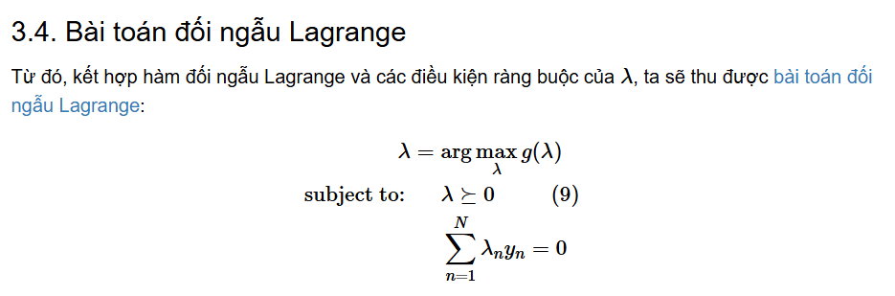

Slide 7
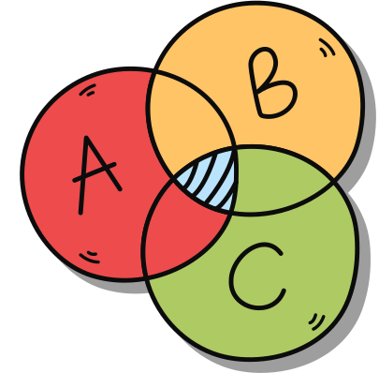
1.1/ Tìm nghiệm theo công thức
1.2/ Tìm nghiệm theo thư viện

Slide 8
1.1/ Tìm nghiệm theo công thức

Slide 9
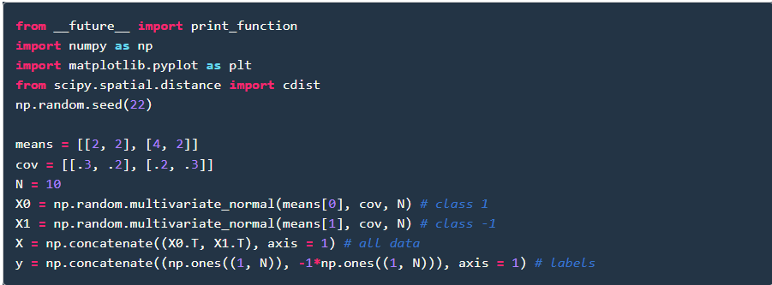
1/ Tạo dữ liệu

Slide 10
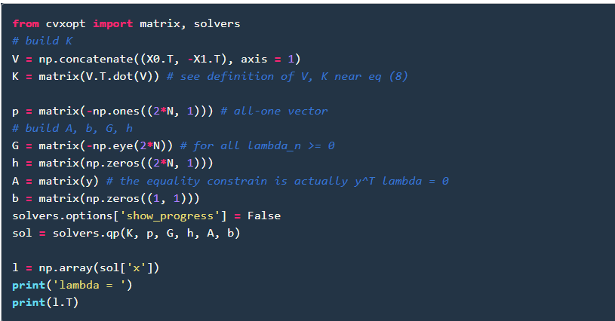
2/ Giải bài toán đối ngẫu bằng CVXOPT

Slide 11
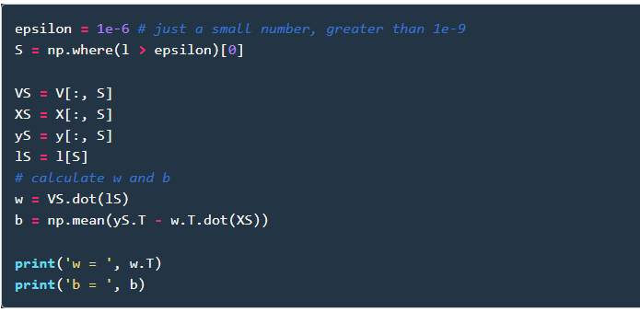
3/ Tính nghiệm

Slide 12
1.2/ Tìm nghiệm theo thư viện

Slide 13
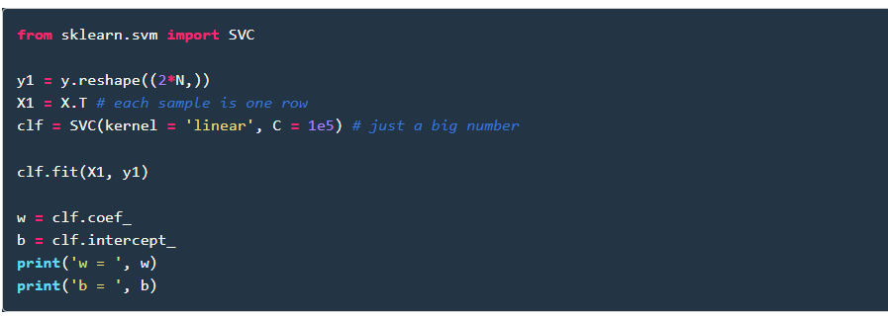
Dùng thư viện sklearn

Slide 14
2. Soft Margin Support Vector Machine

Slide 15
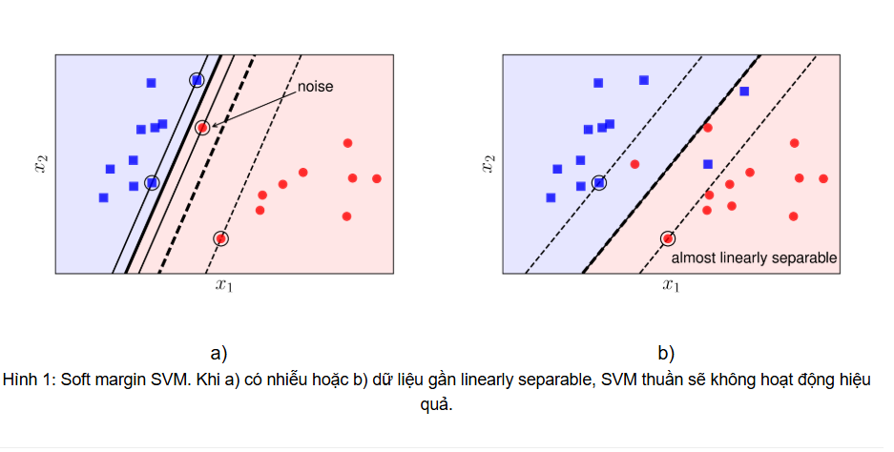

Slide 16
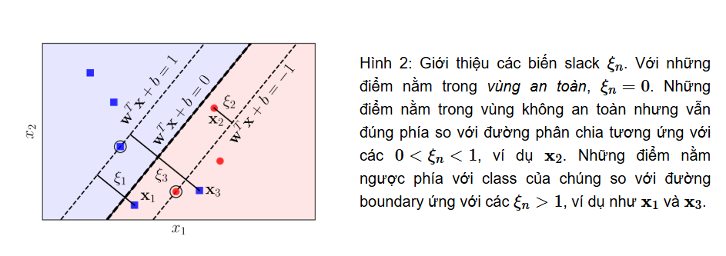
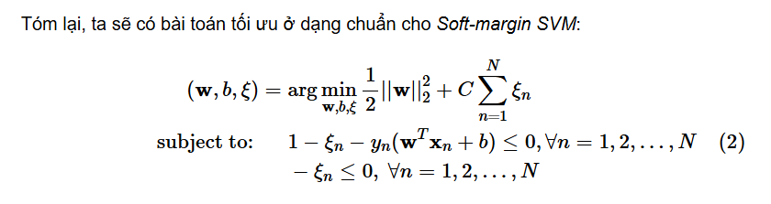

Slide 17
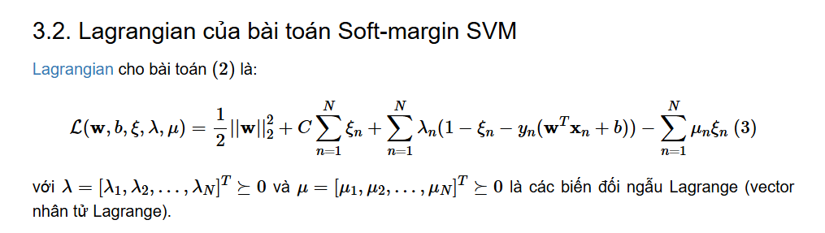

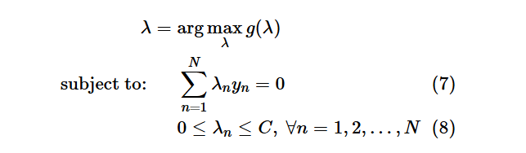

Slide 18
2.1/ Tìm nghiệm theo thư viện
2.2/ Tìm nghiệm bằng giải bài toán đối ngẫu
2.3/ Tìm nghiệm bằng giải bài toán không ràng buộc

Slide 19
2.1/ Tìm nghiệm theo thư viện

Slide 20
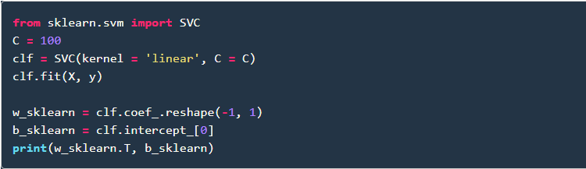

Slide 21
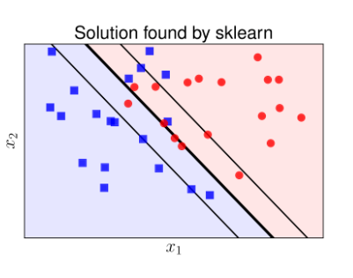

Slide 22
2.2/ Tìm nghiệm bằng giải bài toán đối ngẫu

Slide 24
2.3/ Tìm nghiệm bằng giải bài toán không ràng buộc

Slide 25
3. Kernel Support Vector Machine

Slide 26
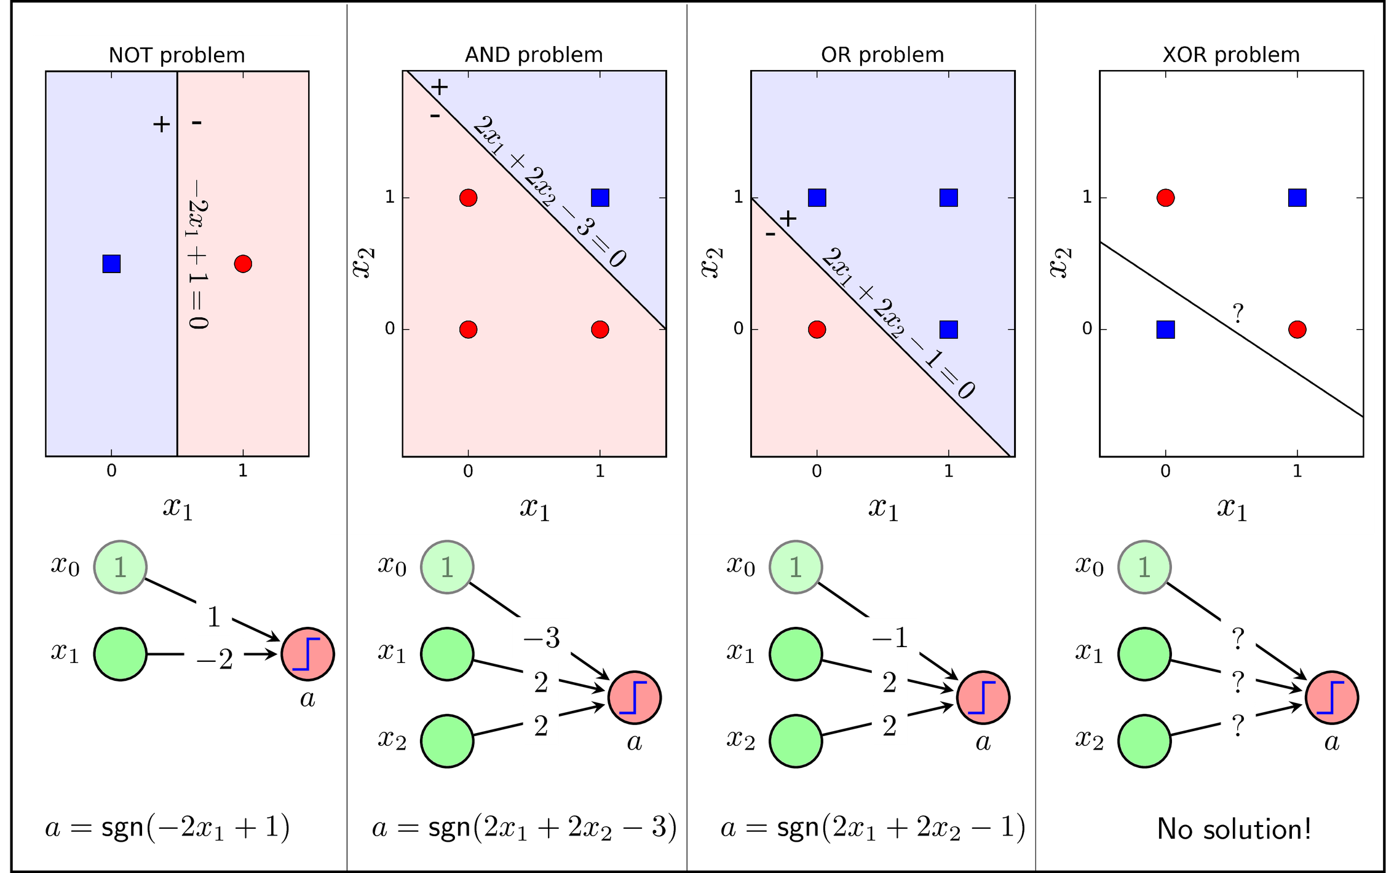

Slide 27
Áp dụng SVM lên bài toán mà dữ liệu giữa hai classes là hoàn toàn không linear separable (tạm dịch là không phân biệt tuyến tính)
Ý tưởng cơ bản của Kernel SVM và các phương pháp kernel nói chung là tìm một phép biến đổi sao cho dữ liệu ban đầu là không phân biệt tuyến tính được biến sang không gian mới. Ở không gian mới này, dữ liệu trở nên phân biệt tuyến tính.

Slide 28
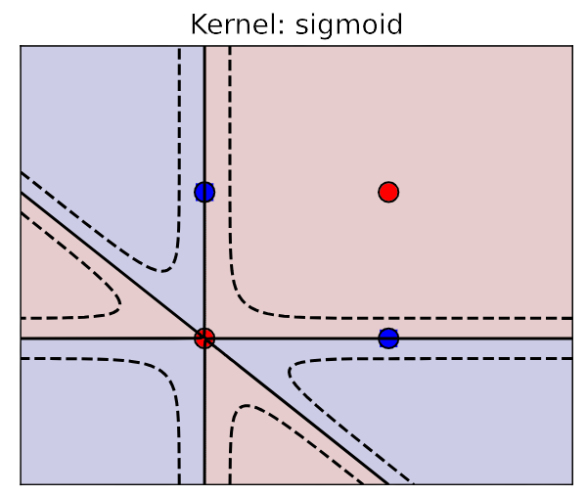
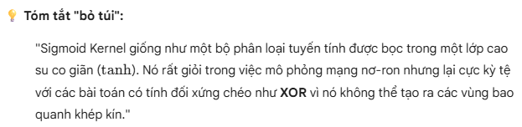
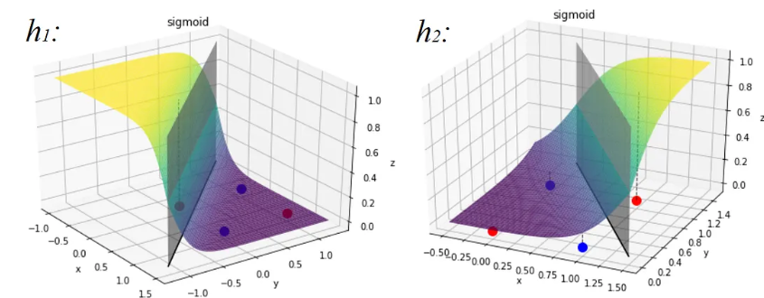

Nghiệm tìm được không thật tốt vì có 3 trong 4 điểm nằm chính xác trên đường phân chia. Nói cách khác, nghiệm này rất nhạy cảm với nhiễu.

Slide 29
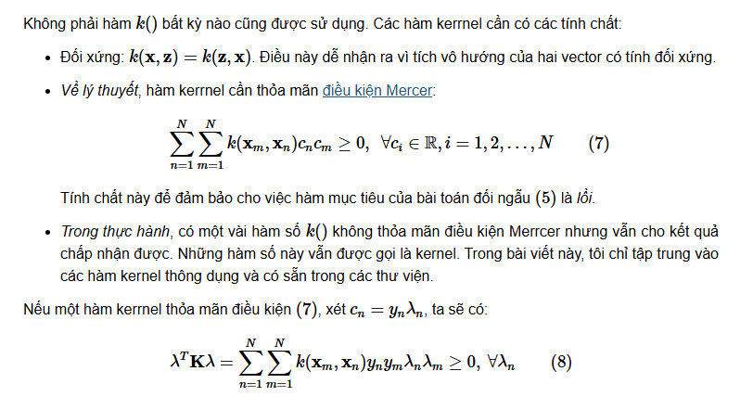
Nhắc lại về tính chất của kernel

Slide 30
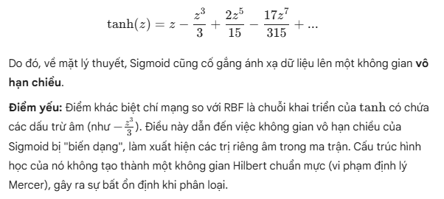
Có thể được khai triển thành chuỗi Taylor (Maclaurin) tới vô tận:

Slide 31
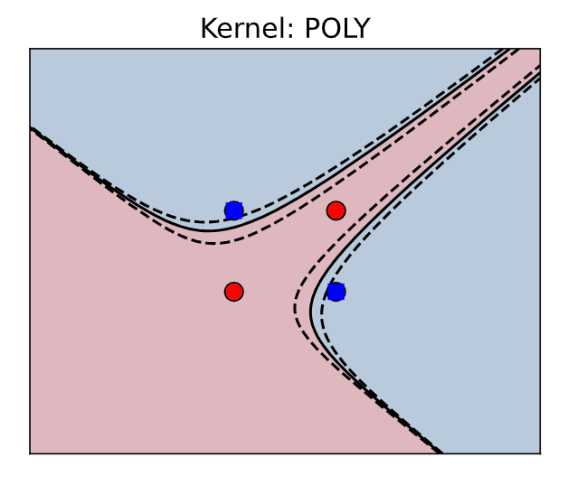
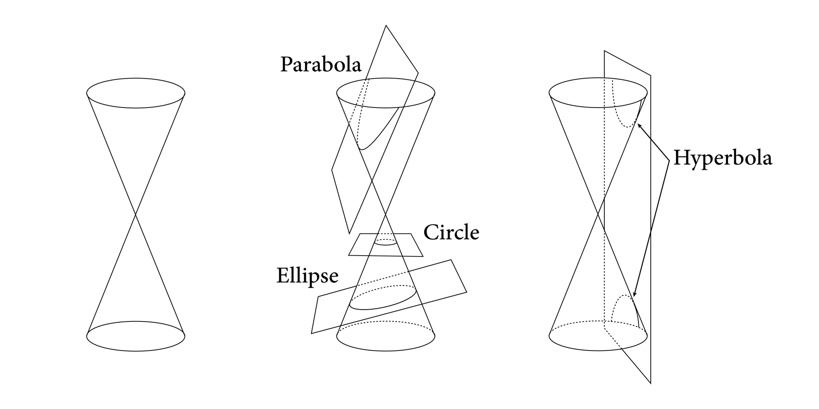

Nghiệm này có tốt hơn nghiệm của sigmoid nhưng kết quả có phần giống với overfitting.

Slide 32
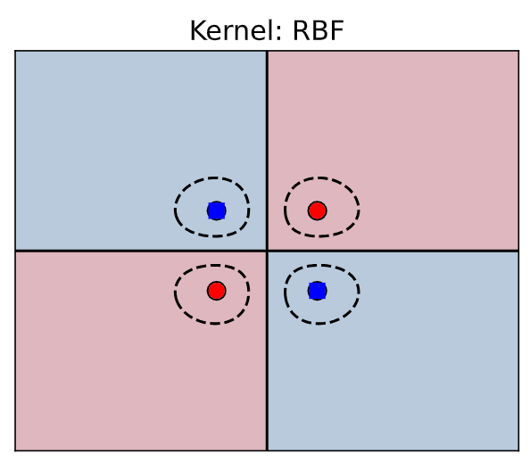

Trong khi Sigmoid cố bẻ đường thẳng, Poly cố uốn đường cong, thì RBF đơn giản là tạo ra các vòng tròn bao quanh dữ liệu. Với XOR, nó chỉ cần tạo 2 vòng tròn màu Đỏ bao quanh 2 điểm Đỏ, và nền còn lại là màu Xanh.

Slide 33
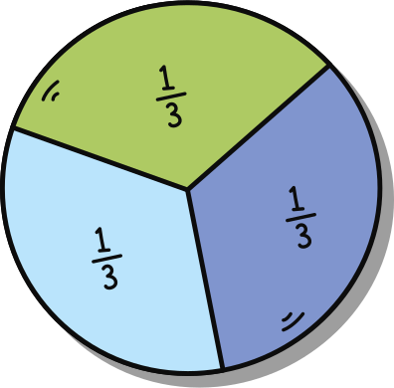
Multi-class

Slide 34
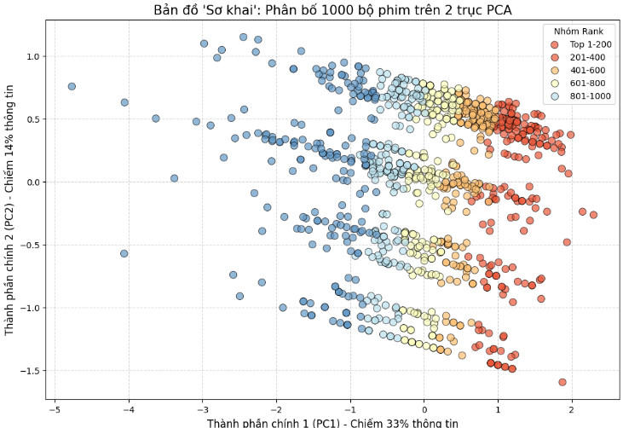
Vẽ một bản đồ 2D và tô màu 5 vùng khác nhau dựa trên thứ hạng. PCA tạo ra vị trí của các “bộ phim”, và pd.cut xác định chúng thuộc vùng thứ hạng nào.

Slide 35
Giá trị 'scale': Đây là một cơ chế tự động hóa rất thông minh. Thay vì phải đoán mò một con số, 'scale' sẽ tự động tính toán giá trị gamma dựa trên mật độ và phân bố của 1.000 bộ phim trên bản đồ PCA. Nó đảm bảo các "nguồn sáng" không quá hẹp để bị overfit, cũng không quá rộng để bị trộn lẫn.

Slide 36
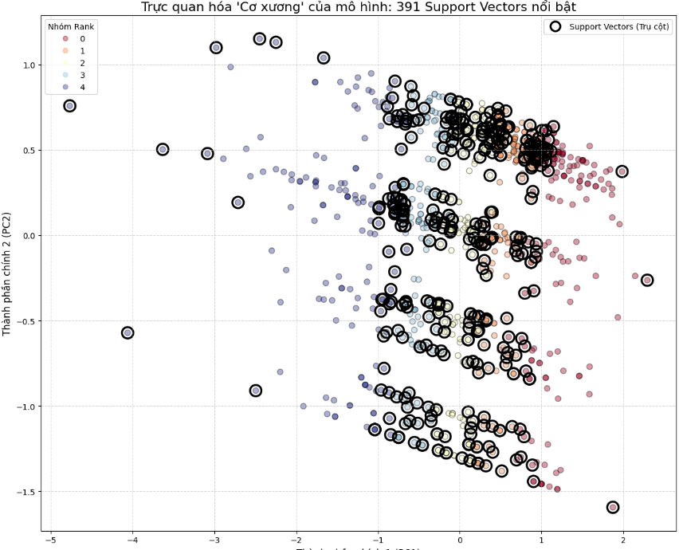


Slide 37
